Slide 1
泰偉電子股份有限公司
營運與展望報告
代號：3064
110年12月

Slide 2
公開聲明與預估事項提醒
本簡報所提供之公司營運與策略相關資訊，並不作為股東及投資人之投資建議。
本簡報內容所提及公司對未來營運之預測與看法，主要以目前市場已知或可得之資訊、數據為參考依據。
本簡報資料包括對公司未來營運之預估說明，該預估存在實現之風險及不確定性，實際結果與預估可能有若干程度之差異。

Slide 3
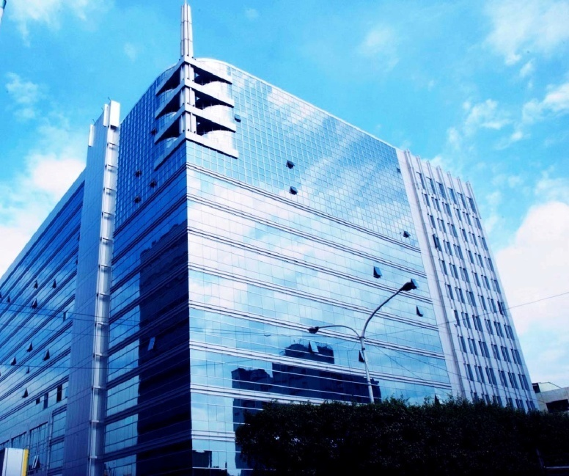
公司簡介
公司設立 89年08月02日 (2000/08/02)
公司型態 股份有限公司
公開發行 91年06月06日公開發行
92年05月29日興櫃
93年06月09日上櫃 代號：3064
員工人數 123人(110/11)
162人(109/11)
323人(108/11)

Slide 4
企業架構
新北市
泰偉電子
股份有限公司
100 %
香港
98.67 %
金門
100 %
多明尼加
100 %
香港
54.23 %
台北
香港娛樂科技有限公司
泰偉開發顧問
股份有限公司
Astro Gaming
Dominican corp
泰偉博奕有限公司
泰娛科技股份有限公司
100 %
北京
龍彩科技(北京)有限公司

Slide 5
技術領域
視訊直播技術與系統
VLT 跨區管理系統
App 遊戲製作
網路博弈平台與管理系統
虛擬幣網娛樂城運營系統
軟體系統、2D、3D美術設計
網路遊戲、 2D、3D遊戲引擎
企劃設計創意及各項週邊元件

Slide 6
研發重點與成果
轉型研發所有網路博弈相關之系統及真人視訊遊戲等各類相關產品及技術。
歷時四年多研發，又經2年多數千項的檢測與審查，本公司於105年度獲得義大利政府視頻彩票(VLT)系統國家認證，成為全球第8家，亞洲唯一獲得此國際上最先進之歐盟視頻彩票系統的認證
目前與義大利第二大VLT特許彩票發行商SISAL進行提供軟硬體、系統與遊戲的合作
培訓研發網路相關IT技術及機房建置。

Slide 7
經營範圍
真人視訊直播發牌與系統
視訊直播浮球機及系統
博弈類電子遊戲及軟體
即開型賽事視頻彩票機
彩票管理系統合作
有獎娛樂遊戲合作
賭場管理系統

Slide 8
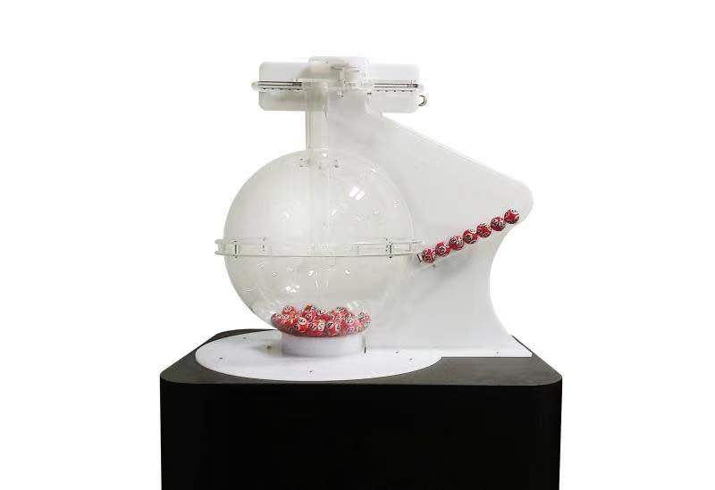
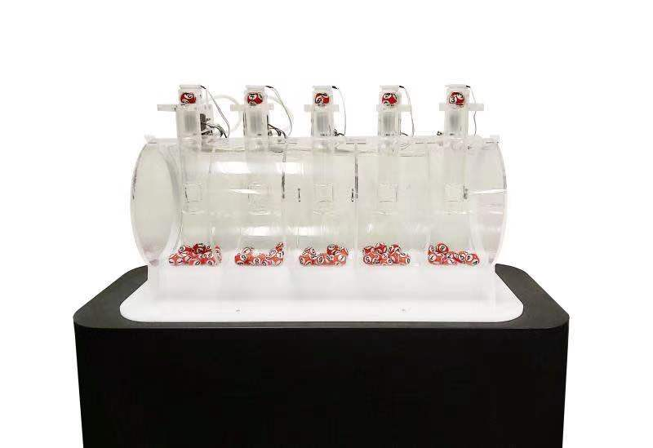
真人視訊直播發牌及視訊直播彩票機

Slide 9
博弈類電子遊戲

Slide 10
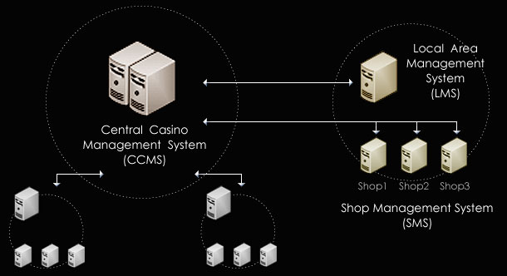
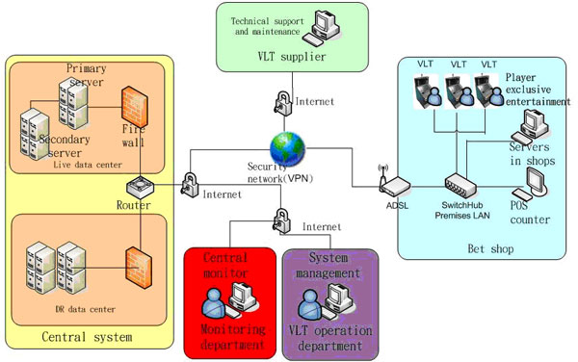
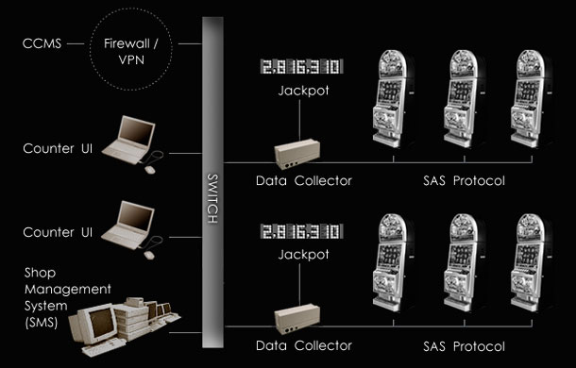
系統研發
彩票系統
VLT系統
CMS系統

Slide 11
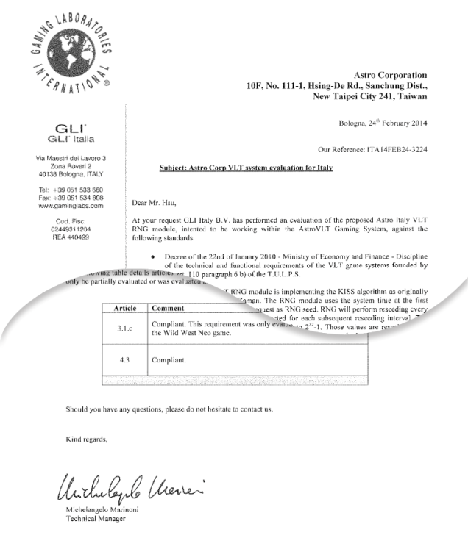
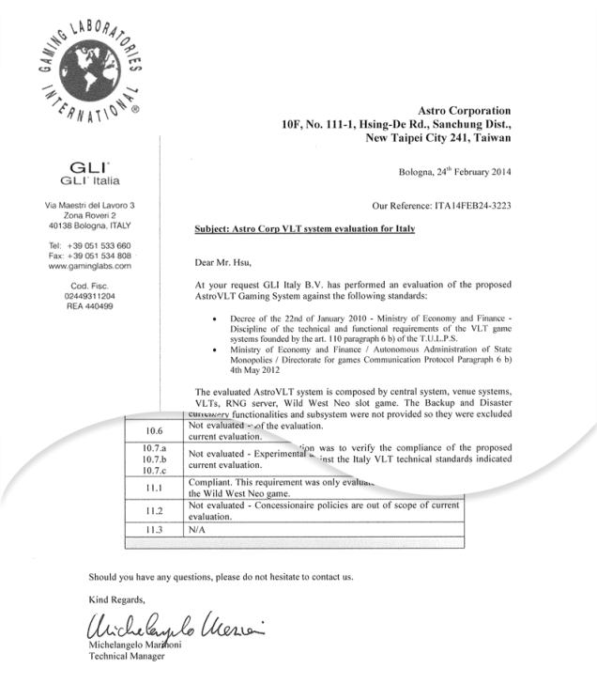
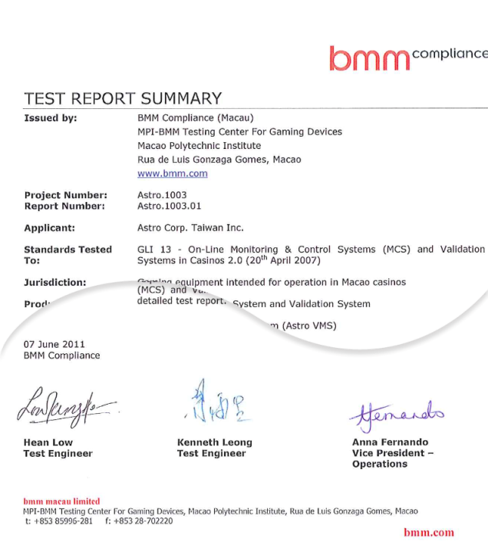
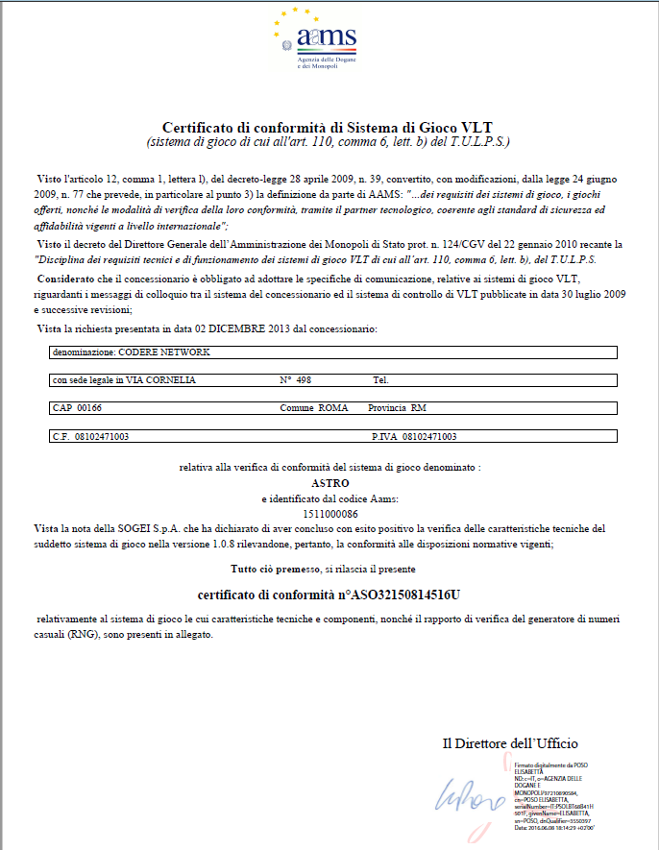
獲得義大利及澳門認證

Slide 12
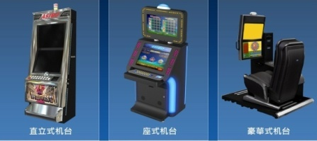
系統
遊戲
機台
本公司研發涵蓋一般娛樂性及博弈類遊戲所需之技術，為垂直整合完整的專業博弈遊戲暨網路平台公司。

Slide 13
110年Q3合併資產負債表
泰偉電子股份有限公司及其子公司
合併資產負債表
單位：新台幣仟元
 | 110年 | 109年
 | 9月30日 | 9月30日
現金及約當現金 | 131,178 | 152,302
透過損益按公允價值衡量之金融資產-流動 | 1 | 1
按攤銷後成本衡量之金融資產-流動 | 50,040 | 0
應收帳款及其他應收款 | 21,629 | 38,848
存貨 | 6,265 | 18,795
其他流動資產 | 16,102 | 6,425
透過損益按公允價值衡量之金融資產-非流動 | 11,746 | 13,448
採用權益法之投資 | 0 | 362
不動產、廠房及設備 | 242,694 | 261,707
其他非流動資產 | 49,052 | 64,743
資產總額 | 528,707 | 556,631
合約負債-流動 | 14,716 | 14,463
應付票據及帳款、其他應付款 | 219,919 | 229,689
其他流動負債 | 5,742 | 15,735
一年內到期長期借款 | 0 | 180,000
長期借款 | 180,000 | 0
淨確定福利負債-非流動 | 6,657 | 13,669
其他非流動負債 | 15,039 | 9,504
負債總額 | 442,073 | 463,060
股本 | 267,384 | 267,384
保留盈餘 | (221,003) | (221,142)
其他權益 | 18,541 | 17,877
非控制股權 | 21,712 | 29,452
權益總計 | 86,634 | 93,571
負債及權益總計 | 528,707 | 556,631

Slide 14
110年Q3合併綜合損益表
泰偉電子股份有限公司及其子公司
合併綜合損益表
單位：新台幣仟元
 | 110年 | 109年 | 110年 | 109年
 | 7月1日-9月30日 | 7月1日-9月30日 | 1月1日-9月30日 | 1月1日-9月30日
營業收入 | 30,792 | 108,654 | 193,165 | 255,144
營業成本 | (10,487) | (16,874) | (46,241) | (41,239)
營業毛利 | 20,305 | 91,780 | 146,924 | 213,905
營業費用 | (50,060) | (88,493) | (155,552) | (286,854)
營業損失 | (29,755) | 3,287 | (8,628) | (72,949)
營業外收入及支出 | (8,170) | (1,736) | (16,983) | (10,209)
所得稅費用 | - | - | - | -
本期淨損 | (37,925) | 1,551 | (25,611) | (83,158)
本期其他綜合損益 | (44) | (350) | 966 | (440)
本期綜合損益總額 | (37,969) | 1,201 | (24,645) | (83,598)
淨利歸屬於：
母公司業主 | (36,186) | 3,347 | (20,236) | (77,744)
非控制權益 | (1,739) | (1,796) | (5,375) | (5,414)
 | (37,925) | 1,551 | (25,611) | (83,158)
綜合損益總額歸屬於：
母公司業主 | (36,230) | 2,974 | (19,270) | (78,168)
非控制權益 | (1,739) | (1,773) | (5,375) | (5,430)
 | (37,969) | 1,201 | (24,645) | (83,598)
每股盈餘(元)：
基本每股盈餘 | (1.35) | 0.13 | (0.76) | (2.91)

Slide 15
未來經營方針1
加速轉型網路事業
以國際博弈市場20年的經驗與技術為基礎，積極拓展將我方遊戲平台上的各類型遊戲，藉由API方式接入其他線上營運平台，透過此營運方式創造更多的營收。
現有電子產品多轉型至網路，近年研發包括真人視訊直播發牌、視訊直播彩票等產品，視訊源銷售至東南亞各國，自去年起營收逐步穩定。
與義大利特許營運商SISAL合作經營線上遊戲平台，爭取成為義大利法規市場認證線上遊戲供應商。

Slide 16
未來經營方針2
拓展VLT視頻彩票系統
義大利VLT視頻彩票系統取得國家認證後，已與義大利特許營運商SISAL簽訂VLT相關軟硬件、系統與遊戲的合作協議，預計將進入系統採購階段，持續拓展義大利市場。
與SISAL取得獨家摩洛哥國家電子即開彩票的合作，已完成系統開發，待摩洛哥政府完成審查。

Slide 17
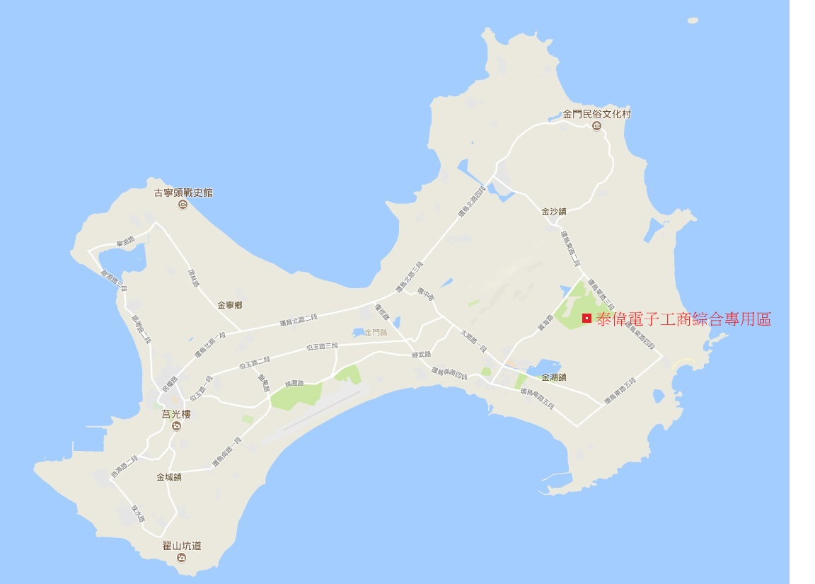
未來經營方針3
積極進行泰偉金門工商綜合區開發計畫
泰偉在金門綜合工
商區的土地，可開
發面積達8公頃，
為金門目前唯一可
開發之大面積工商
用地

Slide 18
積極籌備泰偉金門工商綜合區開發計畫
金門跟廈門已於民國107年8月正式通水，有關通橋、通氣、通電的政策也拍板定案，加上廈門翔安國際機場即將落成，對金廈共同經濟圈有極大的助益，對金門國際化觀光有莫大影響
今年下半年都市計畫已進行送件，預計明年完成都市設計審議及取得建築執照為未來重要業務

Slide 19
敬請指教
Q&A

